Slide 1
ГПОУ «Забайкальское краевое училище искусств»
Знаменитые
выпускники

Slide 2
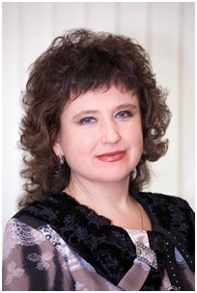
БЕСПАЛОВА ЛОРА АЛЬБЕРТОВНА, лауреат всероссийских и международного конкурсов, профессор кафедры специального фортепиано Сибирского государственного института искусств им. Д. Хворостовского, г. Красноярск

Slide 3
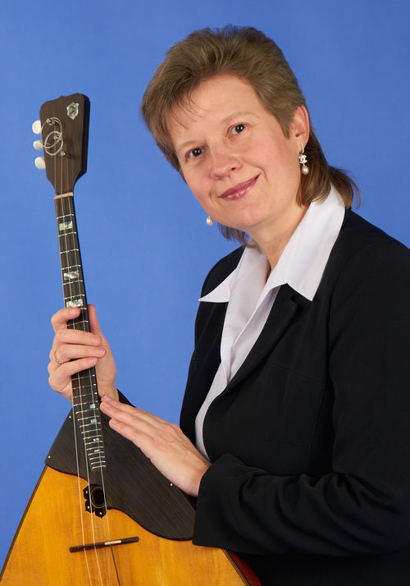
ВЕРА АЛЕКСЕЕВНА МАКАРОВА,
лауреат международного конкурса, солистка Красноярского филармонического русского оркестра им. А. Бардина, композитор,
г. Красноярск

Slide 4
ТИТОВА ВИКТОРИЯ БОРИСОВНА,
преподаватель
Забайкальского краевого училища искусств и Детской школы искусств №1 им. Н.П. Будашкина г. Читы, Заслуженный работник культуры РФ, ветеран труда,
г. Чита

Slide 5
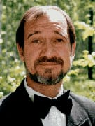
АЛЕКСАНДР ВИКТОРОВИЧ МИРОНОВ,
российский музыкант,
Заслуженный артист России,
создатель Ансамбля русских народных инструментов им. Н.П. Будашкина (ныне Русский инструментальный ансамбль им. Н.П. Будашкина),
г. Чита

Slide 6
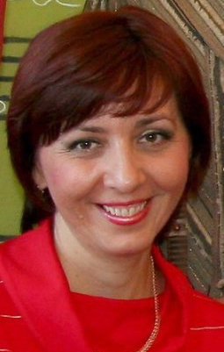
НАТАЛЬЯ ВИТАЛЬЕВНА САВИНА,
кандидат искусствоведения,
заведующая структурным подразделением
Детской музыкальной школы
им. Д.Д. Шостаковича,
г. Москва

Slide 7
ВЛАДИМИР БОРИСОВИЧ
НЕКРАСОВ,
российский баянист,
музыкальный педагог,
лауреат международных конкурсов, доцент института искусств Сямыньского университета, преподаватель Школы искусств
г. Сямынь (КНР),
Заслуженный артист России,
г. Сямынь (КНР)

Slide 8
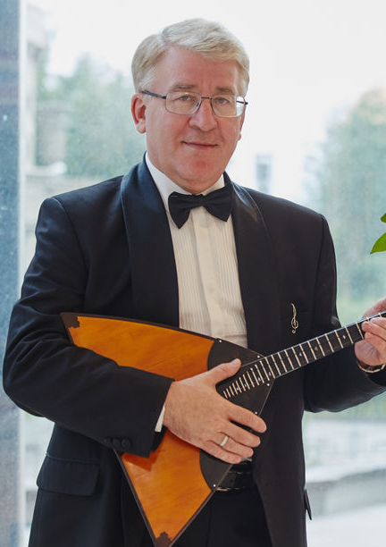
АНДРЕЙ АЛЕКСЕЕВИЧ ГУРЕВИЧ,
российский балалаечник
и музыкальный педагог,
солист Русского академического оркестра Новосибирской филармонии, Народный артист России, Заслуженный артист России,
г. Новосибирск

Slide 9
ВАДИМ МИХАЙЛОВИЧ РАДЮКИН,
Заслуженный артист России,
основоположник школы ударных инструментов в Забайкальском крае,
г. Чита

Slide 10
ЛЕВ АРКАДЬЕВИЧ АНШЕЛЕС,
хоровой дирижер, выдающийся музыкальный педагог,
руководитель Охтинского центра эстетического воспитания
г. Санкт-Петербурга (до 2008 г.),
Заслуженный работник культуры РФ,
г. Санкт-Петербург

Slide 11
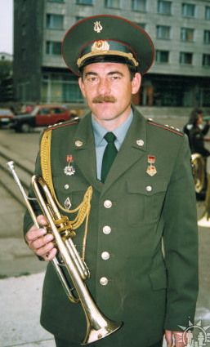
ВАЛЕРИЙ МИХАЙЛОВИЧ ДВОРЦОВ,
доцент кафедры музыкального искусства Забайкальского государственного университета, Заслуженный артист России,
г. Чита

Slide 12
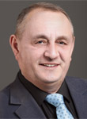
РУДЕНКО АЛЕКСАНДР ВИТАЛЬЕВИЧ,
музыкальный педагог,
домрист-виртуоз, худ. руководитель
Русского инструментального ансамбля им. Н.П. Будашкина,
Заслуженный артист России,
г. Чита

Slide 13
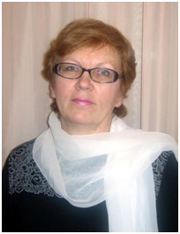
ИРИНА ВЛАДИМИРОВНА БЕЛОНОСОВА,
кандидат искусствоведения,
доцент, заведующая кафедрой звукорежиссуры Сибирского государственного института
искусств им. Д. Хворостовского,
Заслуженный деятель искусств Читинской области, член Союза композиторов России,
г. Красноярск

Slide 14
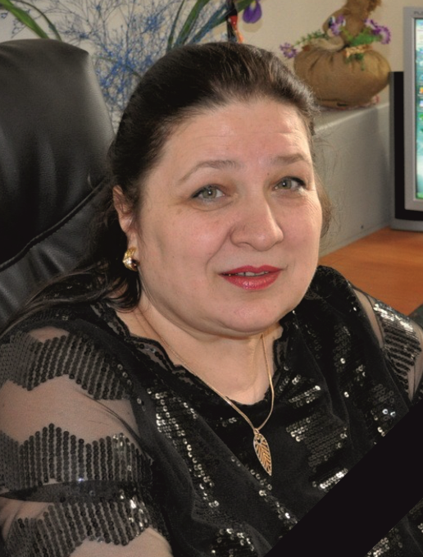
ЗЕНКОВА ТАТЬЯНА МИХАЙЛОВНА,
кандидат искусствоведения,
исследователь и пропагандист традиционной культуры Забайкальского края,
Заслуженный работник культуры РФ,
Заслуженный работник культуры Читинской области,
г. Чита

Slide 15
БЕЗЛЕПКИН АНДРЕЙ АНАТОЛЬЕВИЧ,
музыкальный педагог, баянист, общественный деятель,
директор ГПОУ «Забайкальское
краевое училище искусств» (2006-2016),
директор Детской школы искусств №1 им. Н.П. Будашкина г. Читы,
Заслуженный работник культуры РФ,
г. Чита

Slide 16
ВЛАДИМИР ЕФИМОВ,
автор музыки Гимна Забайкальского краевого училища искусств, композитор, дирижер,
солист (гусли) и артист
Русского академического оркестра Новосибирской филармонии,
г. Новосибирск

Slide 17
ЛЕОНИД ГЕОРГИЕВИЧ АВЕРЬЯНОВ,
забайкальский композитор-любитель, собиратель фольклора,
Заслуженный работник культуры РФ ,
г. Чита

Slide 18
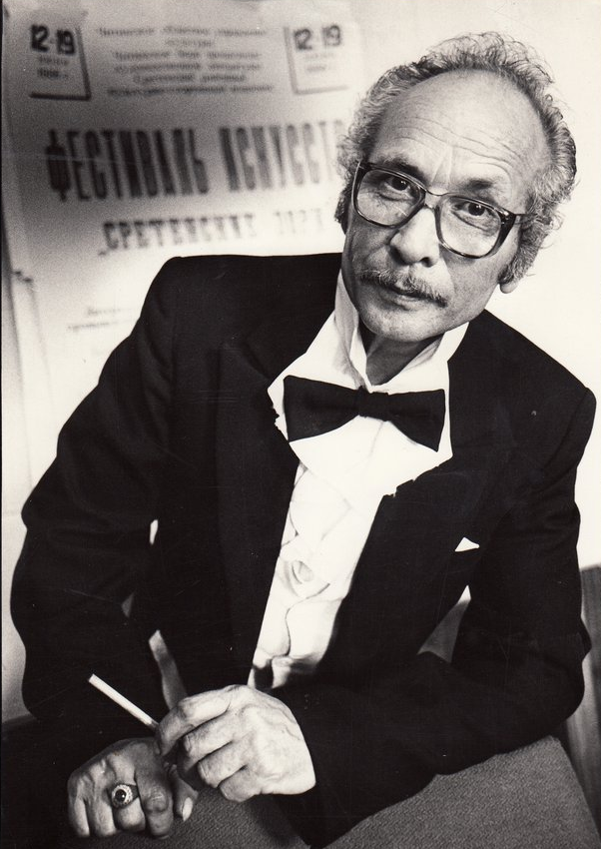
ВОЛКОВ ВАСИЛИЙ НИКОЛАЕВИЧ,
забайкальский композитор-любитель, собиратель фольклора Забайкалья,
основатель хора ветеранов
«Красная гвоздика» г. Читы

Slide 19
ПАВЕЛ МИЧКОВ,
кандидат искусствоведения,
и.о. доцента кафедры теории музыки Новосибирской государственной консерватории им. М.И. Глинки,
руководитель Информационно-ресурсного центра,
г. Новосибирск

Slide 20
МИЛЬЕР АЛЕКСАНДР ЮРЬЕВИЧ,
российский художник-живописец,
член Союза художников России ,
г. Чита

Slide 21
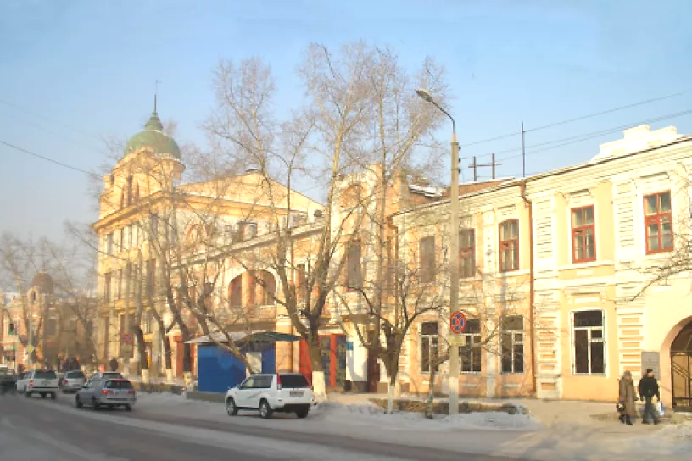
Государственное профессиональное образовательное учреждение ГПОУ «Забайкальское краевое училище искусств»
ЧИТА 2020

